Slide 1

Dijital Hasta Takip ve Randevu Sistemi

Slide 2

1. Projenin Tanımı
Dijital Hasta Takip ve Randevu Sistemi, hastaların bilgilerinin kaydedilmesini ve randevu süreçlerinin düzenlenmesini sağlayan bir yazılım uygulamasıdır. Proje, hastane süreçlerini dijitalleştirerek veri yönetimini kolaylaştırmayı amaçlamaktadır.

Slide 3
2. Kullanılan Teknolojiler ve Araçlar
- Programlama Dili: C#
- Geliştirme Ortamı: Visual Studio
- Temel Veri Yapıları: List (Hasta ve Randevu bilgileri için)
Metotlar
Classlar
Diziler

Slide 4
2.1 Kullanılan Teknolojiler ve Araçlar
Liste: sıralı ve düzenli bir şekilde öğeleri saklayan bir veri yapısıdır
Sınıflar: Verileri ve işlemleri düzenli bir şekilde modellemek için kullanılır.
Diziler: Aynı türde birden fazla veriyi depolamak için idealdir.
Metotlar: Kodun yeniden kullanılabilirliğini ve okunabilirliğini artırır.

Slide 5

3. Sistemin Özellikleri
Hasta Yönetimi:
- Hasta Ekleme
- Hasta Listeleme
Randevu Yönetimi:
- Randevu Oluşturma
- Çakışma Kontrolü
- Randevu Listeleme

Slide 6
4. Kod Yapısı ve İşleyişi
Hasta ve Randevu sınıfları kullanılarak bilgiler yönetilir.
Çakışma kontrolü ile aynı doktor için aynı tarihte randevu engellenir.
Hasta kayıtları: Hastaların bilgileri bir liste veya veritabanında tutulacak. Yeni hastalar eklenebilir ve mevcut hastalar güncellenebilir.
Randevu kayıtları: Randevular da bir liste veya veritabanında saklanacak. Her randevu kaydı, hastanın ve doktorun bilgileriyle birlikte tarih ve saat bilgilerini içerecek.

Slide 7
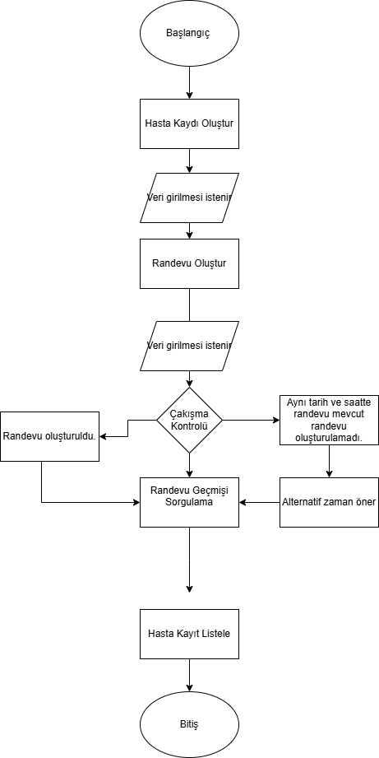
5. Sistem İşleyişi (Akış)
1. Kullanıcı Seçim Yapıyor
2. Hasta Kaydetme
3. Randevu Oluşturma
4. Bilgilerin Listelenmesi

Slide 8
6. Sonuç ve Değerlendirme
Dijital Hasta Takip ve Randevu Sistemi:
- Sağlık süreçlerini dijitalleştirir.
- Randevu çakışmalarını engeller.
- Güvenli veri yönetimi sağlar.

Slide 9
7. Uygulamanın Çalıştırılması
Örnek resimler;

Slide 10
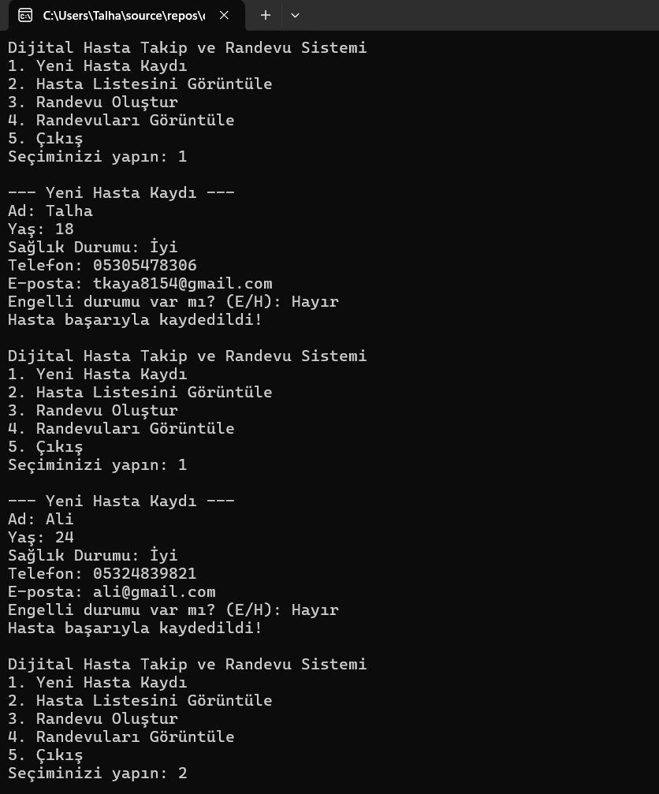
Örnek Resim 1

Slide 11
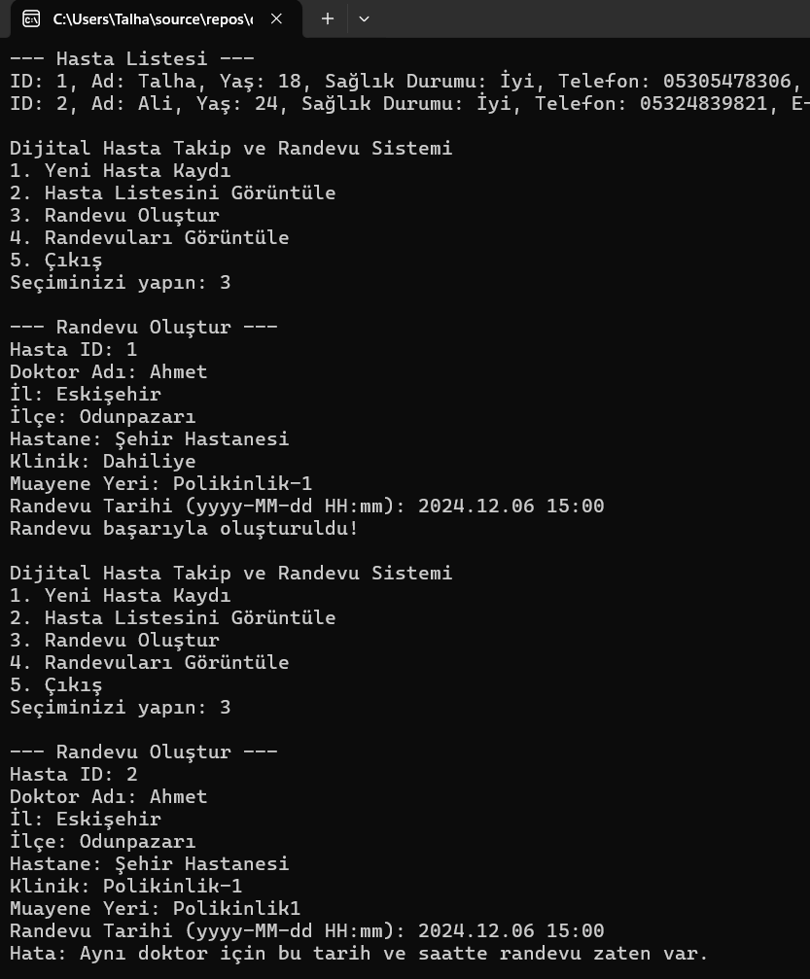
Örnek Resim 2

Slide 12
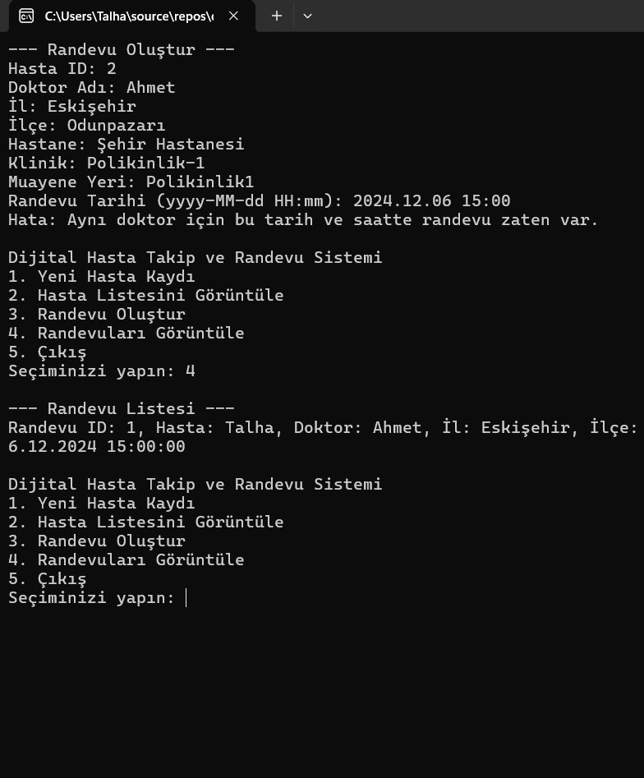
Örnek Resim 3

